Slide 1
Результаты учебной деятельности отделения подготовки квалифицированных рабочих и служащих за 1 семестр 2021/2022 уч. г.
Зав. отделением
Овчаренко В.В.

Slide 2
Контингент студентов отделения на 27.01.2022г.
Курс | Количество групп | Количество студентов
1 курс | 5 (в т.ч. 2 договор) | 124
2 курс | 4 | 98
3 курс | 4 | 88
4 курс | 2 | 39
ИТОГО | 15 | 349
Академ. отпуск |  | 4
ВСЕГО | 15 групп | 353
Первый семестр окончен | 12 групп (в т.ч. 2 договор) | 187

Slide 3
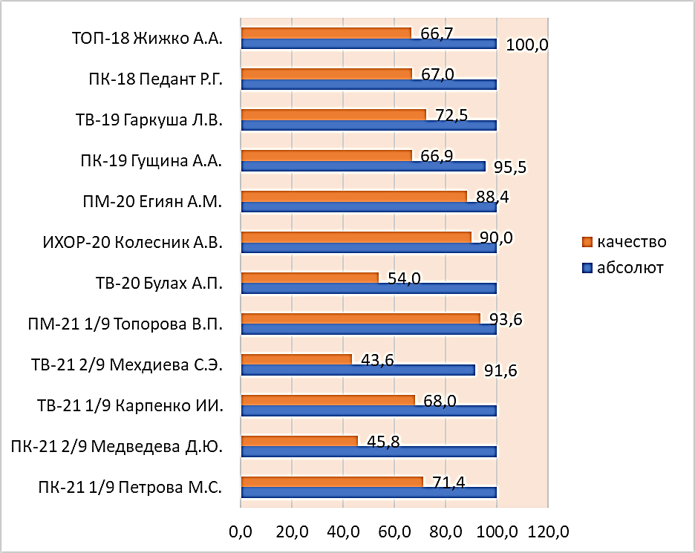
Сравнительный анализ абсолютной и качественной успеваемости по группам

Slide 4
Анализ успеваемости по отделению
в сравнении с аналогичным периодом
прошлого учебного года

Slide 5
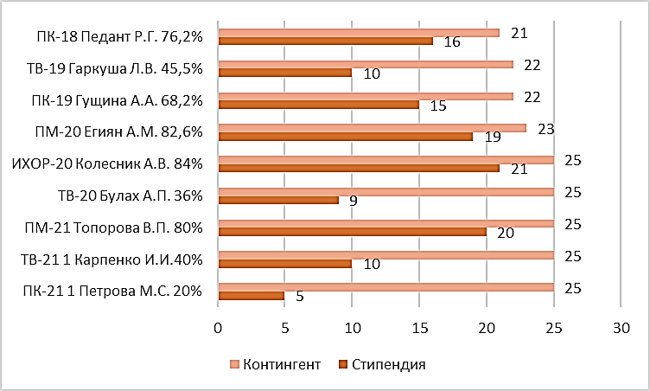
С 1 января 2022 г. назначена стипендия: 90 чел. из 138 (65,2%)

Slide 6
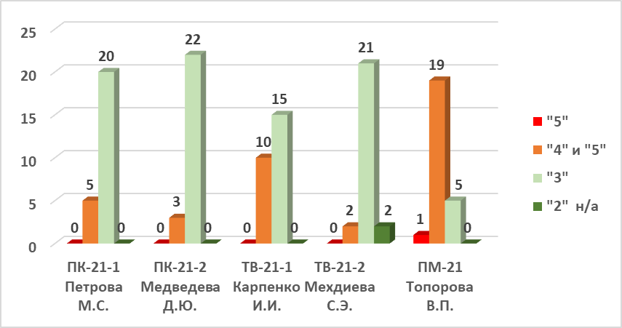
СРАВНИТЕЛЬНЫЙ АНАЛИЗ УСПЕВАЕМОСТИ в группах 1 курса за 1 семестр обучения

Slide 7
СРАВНИТЕЛЬНЫЙ АНАЛИЗ УСПЕВАЕМОСТИ в группах 2 курса за 1 семестр обучения

Slide 8
СРАВНИТЕЛЬНЫЙ АНАЛИЗ УСПЕВАЕМОСТИ в группах 3 курса за 1 семестр обучения

Slide 9
СРАВНИТЕЛЬНЫЙ АНАЛИЗ УСПЕВАЕМОСТИ в группах 4 курса за 1 семестр обучения

